Slide 1

Fortalecimiento de capacidades en el contexto del proyecto ECCOS
Roberto Vides A.
Director de la FCBC

Slide 3
Las necesidades de conectividad a escala de paisajes

Slide 4
Claves
¿Por qué es necesario un enfoque ecosistémico y transfronterizo en conservación de la biodiversidad?
¿Cuáles son las limitantes para la conectividad a escala de paisajes?
El Programa de la Unión Europea para la ZICOSUR en Sudamérica: oportunidad para establecer acciones de conectividad transfronteriza
El rol del proyecto ECCOS
El fortalecimiento de capacidades como estrategia para promover conservación, sostenibilidad y conectividad en el marco del proyecto ECCOS

Slide 5

1. ¿Por qué es necesario un enfoque ecosistémico y transfronterizo en conservación de la biodiversidad?

Slide 6
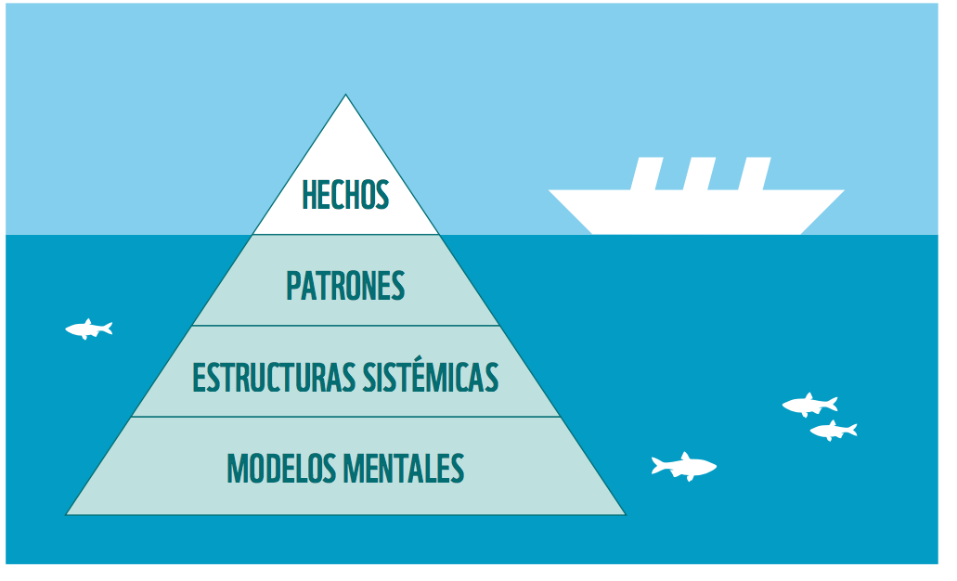
Sólo vemos lo evidente

Slide 7
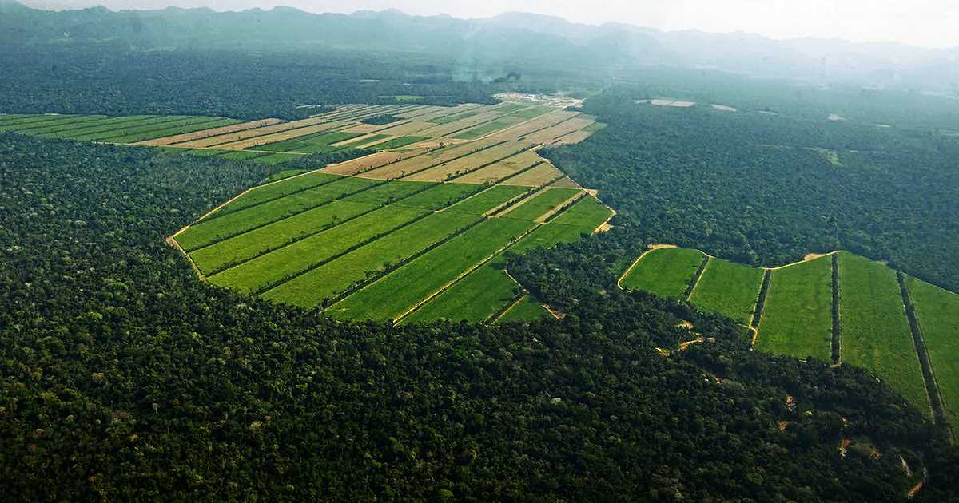

Slide 8
UMBRAL DE CAMBIO
Presiones
Punto de
Inflexión
BIOD
CAMBIO DE ESTADO
Fuerzas
que mantienen la Resiliencia
Biodiversidad degradada
Menor calidad de los Servicios Ecosistémicos
ECOSISTEMA
CON
INTEGRIDAD
<
BIOD
Propiedades
emergentes
Basado en el Secretaría del CDB, 2010

Slide 9
Escalas
Niveles
Regional
Paisaje Regional / Ecosistema
Local
Paisaje local/ Comunidad
Población /
gremios
Parcela
Basado en Vargas (ed) 2007

Slide 10
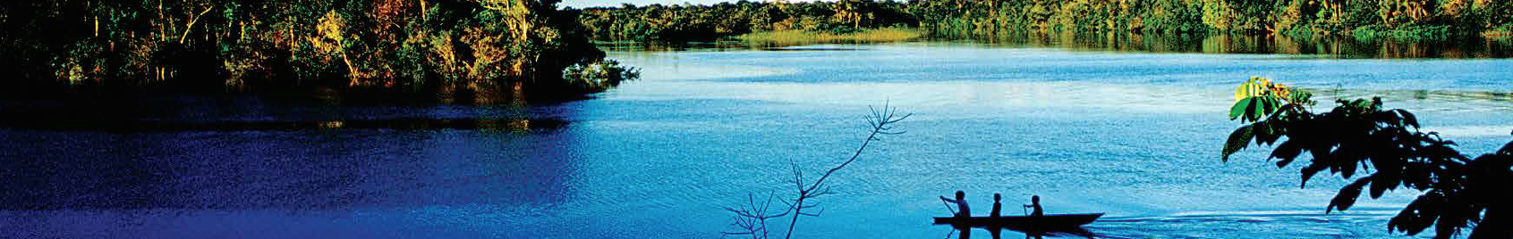
2. Cuáles son las limitantes para la conectividad a escala de paisajes

Slide 11
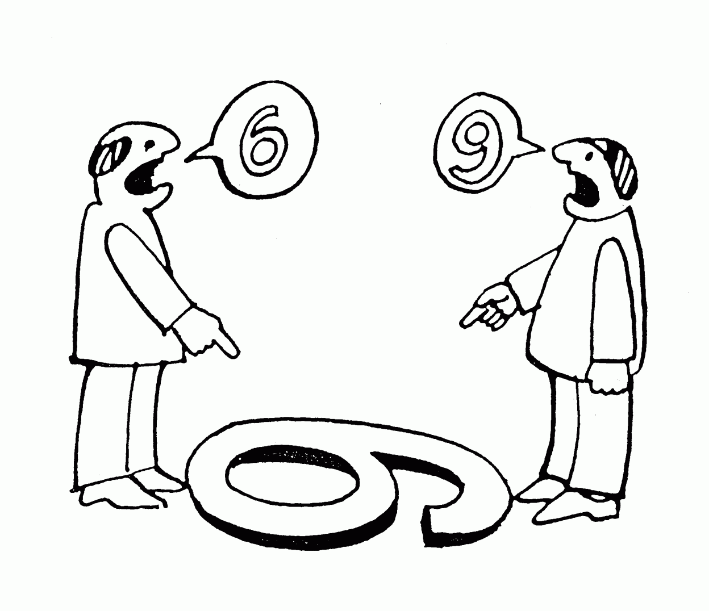

Límites jurisdiccionales, locales, regionales, internacionales
Diferencia de patrones de desarrollo y visiones estratégicas
Obstáculos biofísicos
Costo de oportunidad para la restauración ecológica
Marcos político-institucionales de cooperación
Violencia y delitos: narcotráfico, contrabando, etc

Slide 12

Los límites o umbrales de los sistemas para la gestión o la restauración
Son poco entendidos
Requieren sistemas de monitoreo eficientes y efectivos
Por lo general no son incorporados en las políticas públicas
Los costos de remediación, restauración y rehabilitación de suelos, agua, biodiversidad y paisajes son demasiado altos como para no tomar medidas preventivas

Slide 13
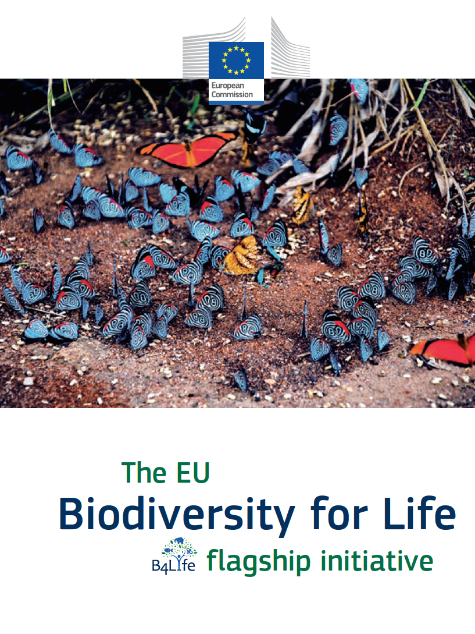
3. El Programa de la Unión Europea para la ZICOSUR en Sudamérica: oportunidad para establecer acciones de conectividad transfronteriza

Slide 14

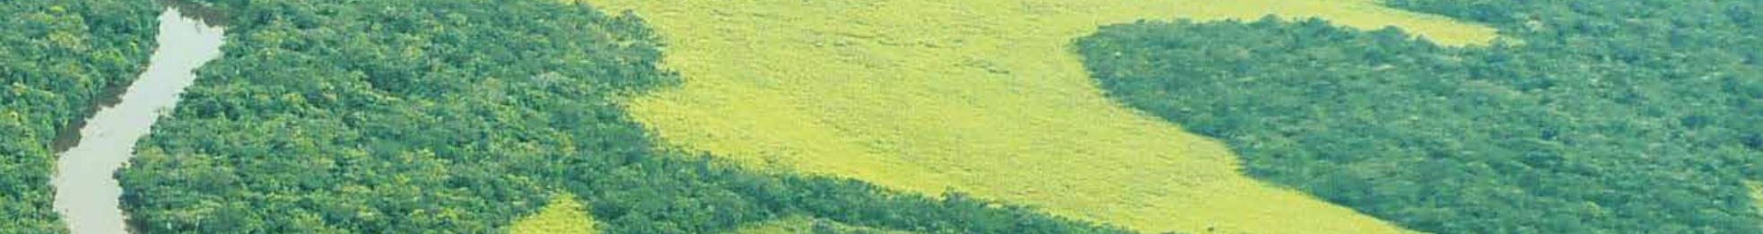
Cuáles son estas oportunidades para la conectividad transfronteriza?
Continuidad biofísica: orográfica, hidrográfica, biogeográfica
Áreas protegidas limítrofes
Acuerdos regionales, nacionales y subnacionales
Programas de la cooperación internacional
Compromisos globales

Slide 15
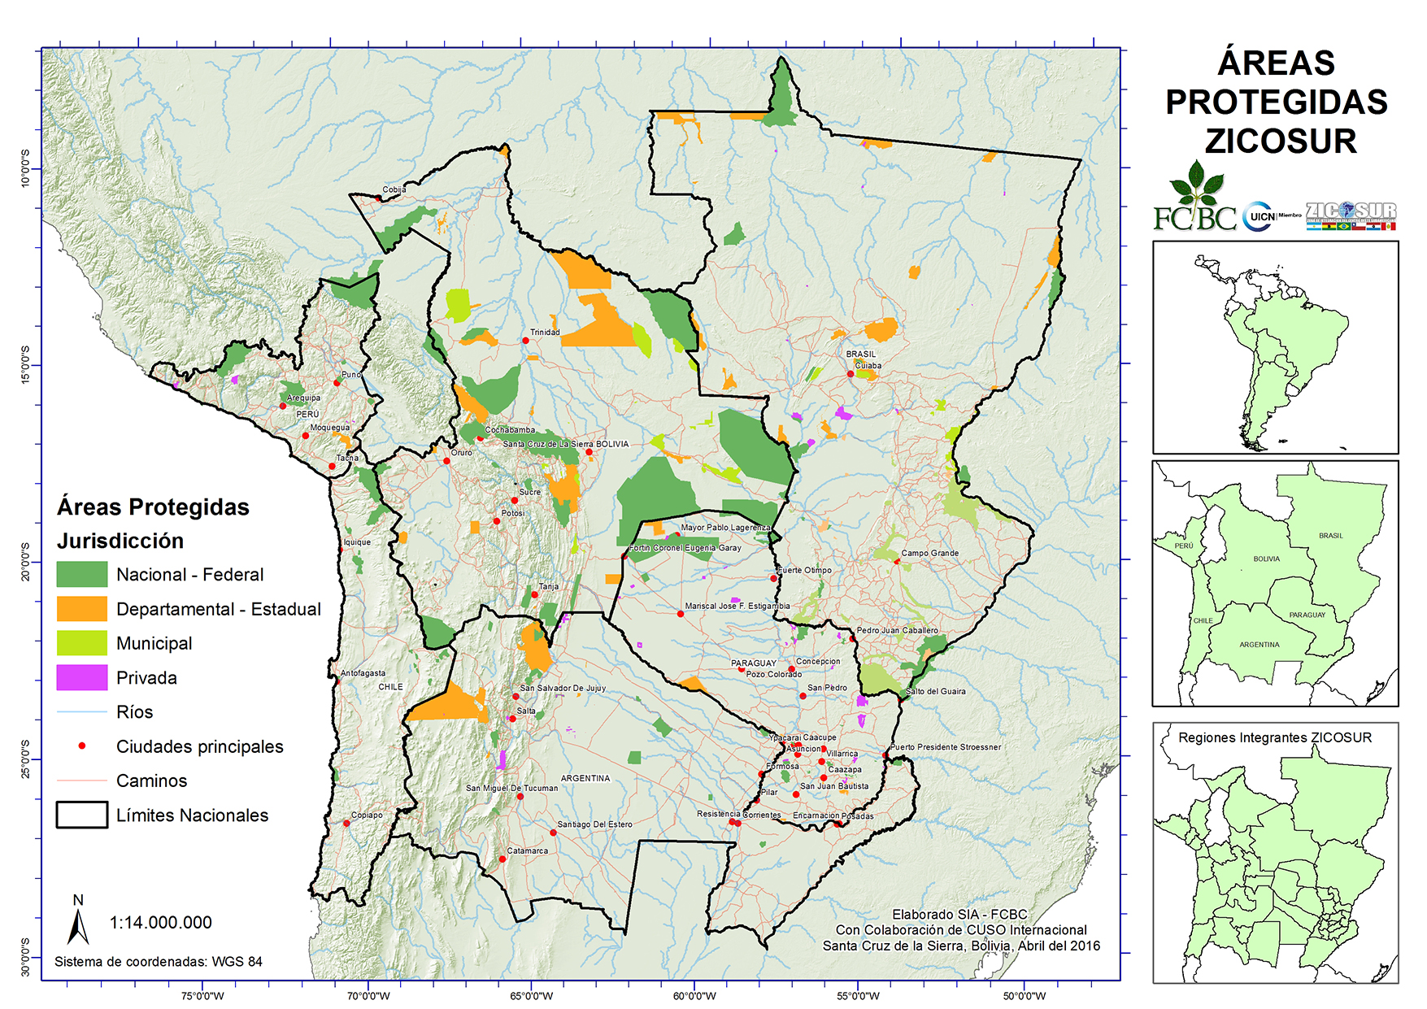

Slide 16
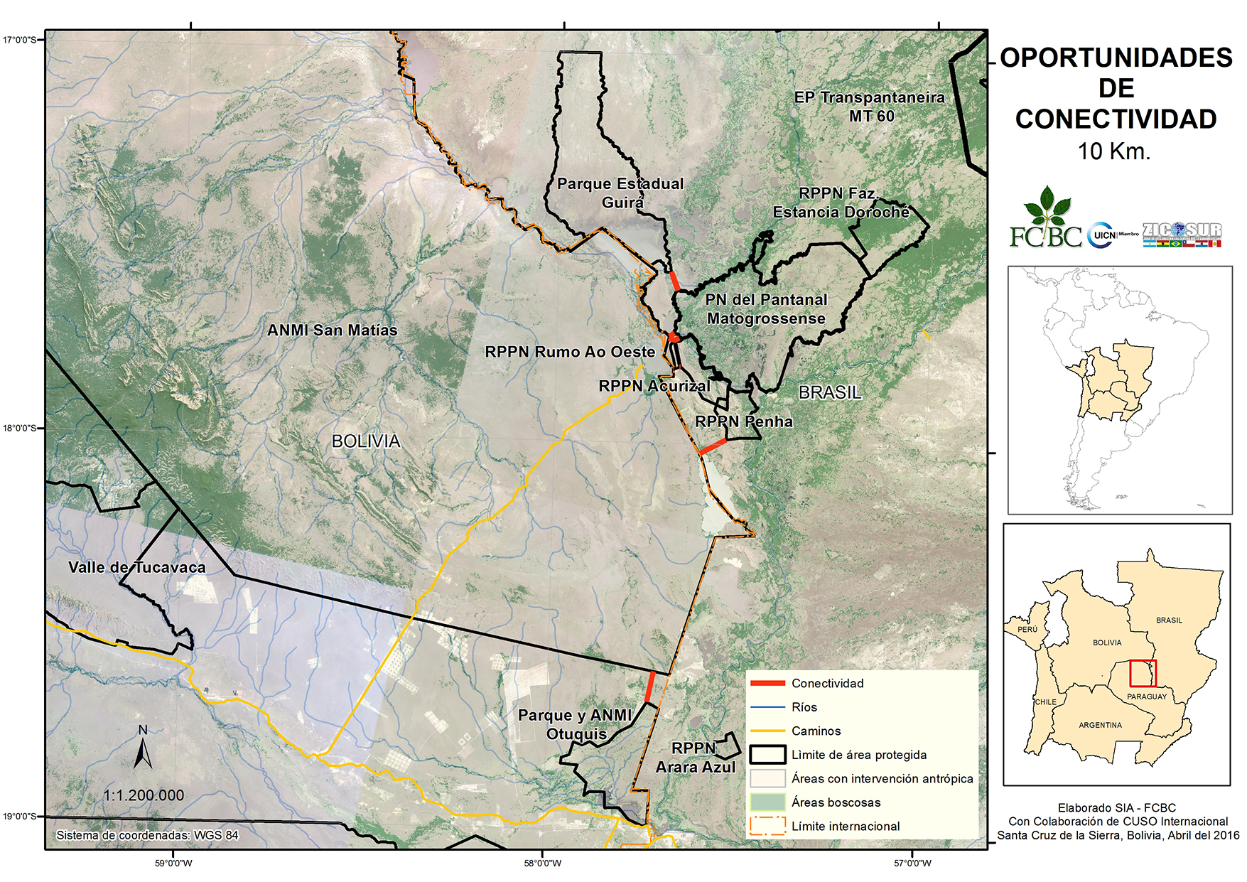

Slide 17
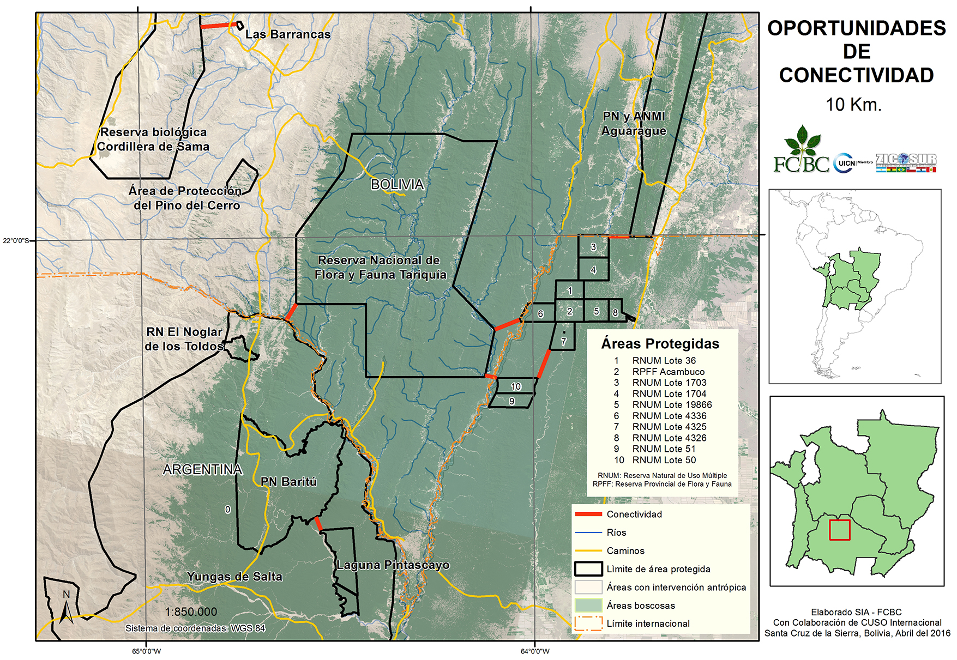

Slide 18
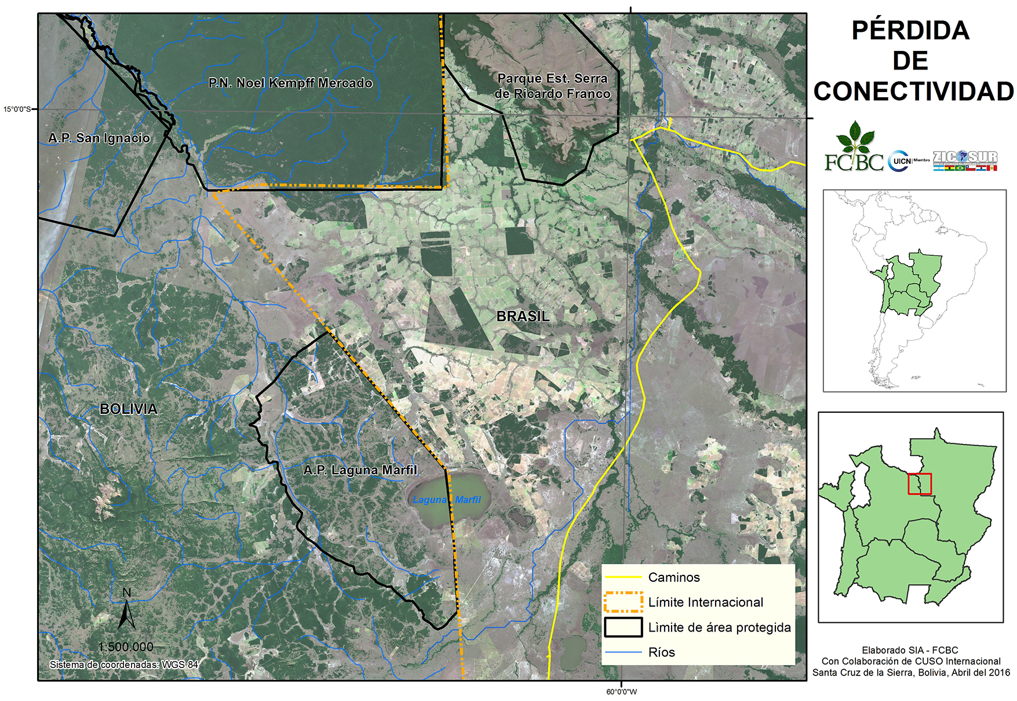

Slide 19
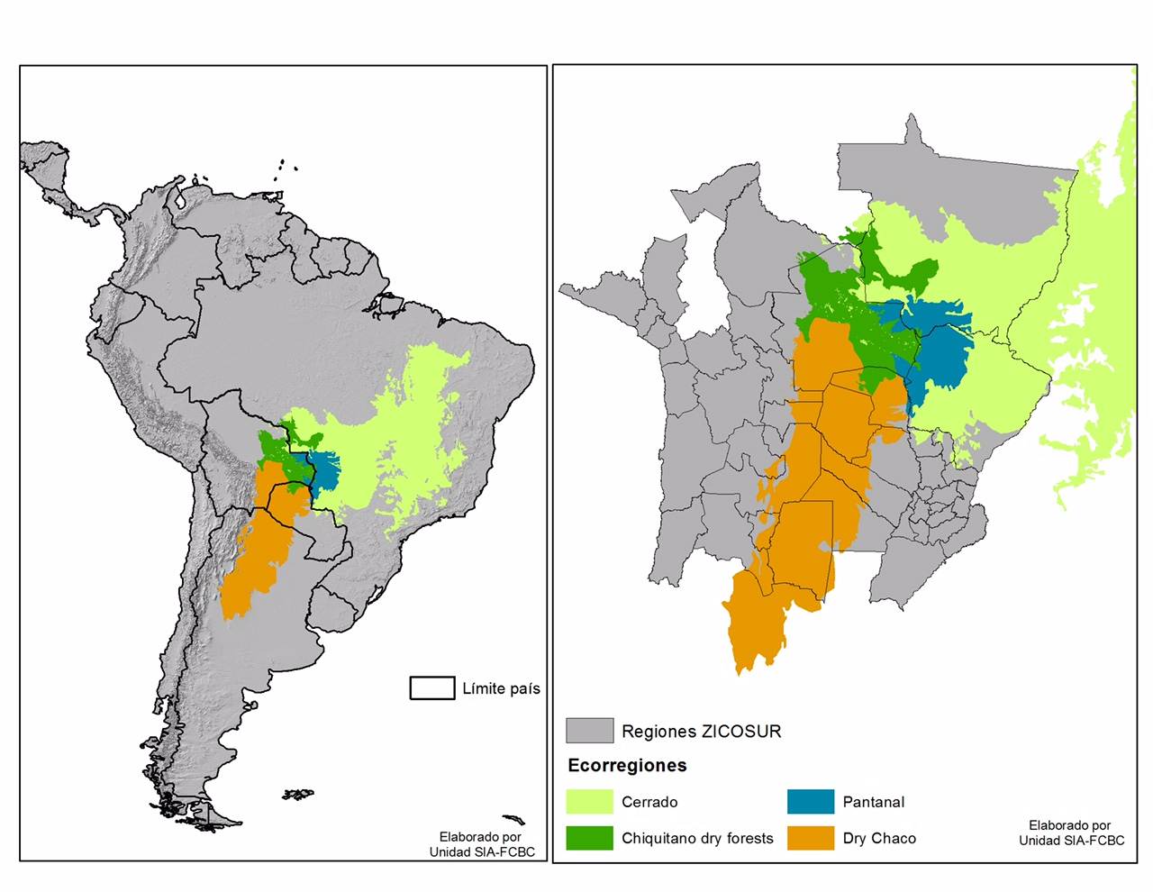

Slide 20
Sistemas de producción ambientalmente sostenibles
Mecanismos efectivos e inclusivos de gobernanza ambiental
Conservación de ecosistemas saludables

Slide 21
4. El rol del proyecto ECCOS

Slide 23
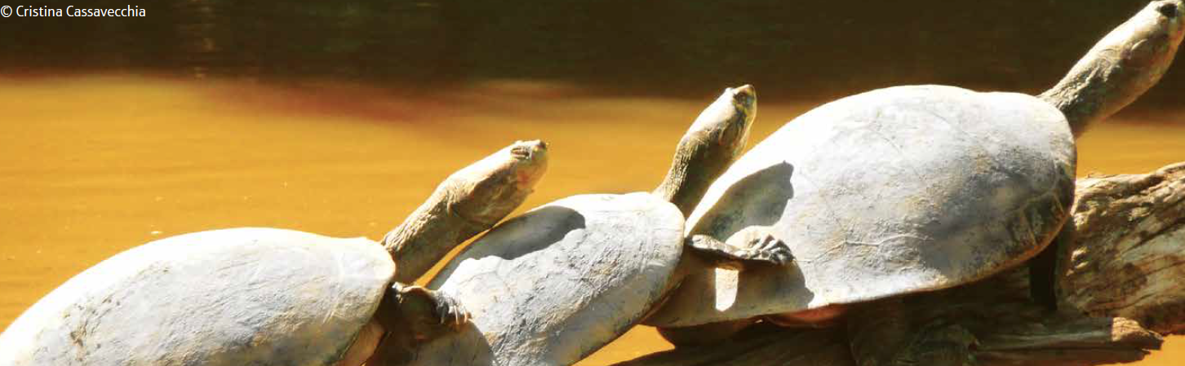
El punto de partida de ECCOS
hipótesis: Para fortalecer los procesos de conectividad y mantener la funcionalidad de los ecosistemas, debemos consolidar la gestión de los sistemas de las áreas protegidas integrados a los paisajes productivos y para ello es necesario incidir en la mejora y aplicación efectiva de las políticas públicas locales y regionales, lo que requiere del compromiso de la sociedad civil, de los actores locales y de las autoridades en la toma de decisiones adecuadamente informadas y orientadas.

Slide 24
Sistemas de producción ambientalmente sostenibles
Mecanismos efectivos e inclusivos de gobernanza ambiental
Conservación de ecosistemas saludables

Slide 25
5. El fortalecimiento de capacidades como estrategia para promover conservación, sostenibilidad y conectividad en el marco del proyecto ECCOS

Slide 26
Capacitaciones y asistencia técnica
Gestión de áreas protegidas y espacios de conectividad
Buenas prácticas agrícolas y pecuarias sostenibles
Manejo información espacial / Monitoreo
Buenas prácticas en cadenas de valor en biodiversidad
Buenas prácticas manejo fuego
Gobernanza ambiental / Diálogo
Comunicación ambiental

Slide 27
Competencias y habilidades a diferentes escalas
Gestión de áreas protegidas y espacios de conectividad
Buenas prácticas agrícolas y pecuarias sostenibles
Manejo información espacial / Monitoreo
Buenas prácticas en cadenas de valor en biodiversidad
Buenas prácticas manejo fuego
Gobernanza ambiental / Diálogo
Comunicación ambiental

Slide 28
UCPN Tucabaca / Roboré

Slide 29
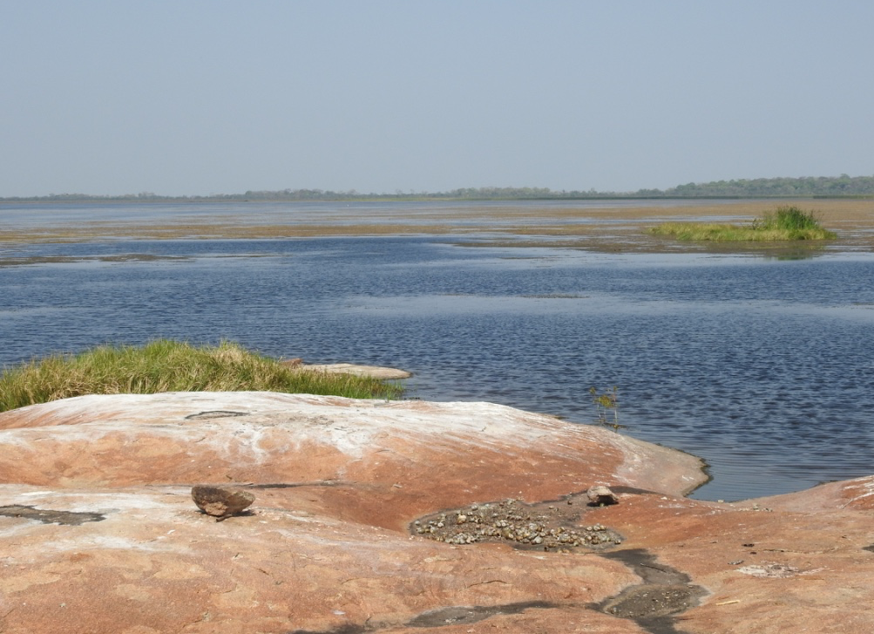
ANMMIN Laguna Marfil / San Ignacio de Velasco

Slide 31
Bloque 2. Conjunto de actividades para lograr las Repercusiones Intermedias
Rpi1. Fortalecimiento Gestión de Áreas Protegidas y ecosistemas
Rz1.1. Autoridades subnacionales con mayor capacidad estratégica, técnica y operativa para la gestión de las Áreas Protegidas y unidades de Conservación.
  Actividades: 1). Diseño y puesta en funcionamiento de un programa de fortalecimiento de capacidades para diferentes niveles de autoridades con énfasis en planificación estratégica, planificación operativa, diálogo y negociación, articulación con los actores locales y sociedad civil organizada (por ej. Comité de Gestión de áreas protegidas), control y vigilancia, detección y gestión de riesgos y vulnerabilidad de sus territorios a efectos del cambio climático, herramientas de SIG para el monitoreo ambiental, capacitación y equipamiento de brigadas anti-incendios con mecanismos de protección a polinizadores en el borde oeste del Pantanal (Brasil) y en áreas protegidas vulnerables al fuego. Se tomará de base la experiencia desarrollada por el PACSBio en Bolivia a través de la UCI-ELAP.
  Estará liderado por la FCBC y FAN en Bolivia y por ECOA en Brasil, con apoyo de profesionales y técnicos del GADSCZ (Bolivia), del ICMBio (Brasil) y el aporte de SAVIA en temas de gobernanza y gestión de áreas protegidas.

Slide 32
Metodología
Rpi1. Para el fortalecimiento de la gestión de áreas protegidas y espacios de conectividad. a). Capacitación y sensibilización a tomadores de decisión: Para el fortalecimiento de competencias y habilidades de los funcionarios de sistemas y áreas protegidas para Bolivia y Brasil, se hará un diseño de programa adaptado a las condiciones del área de la Acción basado en la experiencia del Programa PACSBio de la UE en Bolivia y será implementado mediante cursos, talleres y seminarios, tanto en aula como en campo.

Slide 33
Experiencias, antecedentes, enfoque por competencias

Slide 34
Otras herramientas

Slide 35
Enfoque de la capacitación por competencias a diferentes escalas, actores y temáticas
Sistemas de producción ambientalmente sostenibles
Mecanismos efectivos e inclusivos de gobernanza ambiental
Conservación de ecosistemas saludables
Sistema de Unidades de Conservación
Paisajes y espacios de conectividad
UCPN / AP

